Slide 1
令和５年度４年生進級者向け
日本学生支援機構給付奨学金
予約採用説明会

Slide 2
資料のスライドについて
１，高等教育の修学支援新制度とは スライド３～４
２，高等学校等就学支援金との違いについて スライド５
３，日本学生支援機構給付奨学金制度の選考基準 スライド６～９
４，給付奨学金の概要 スライド１０～１４
５，申請方法について スライド１５～１７
６，適格認定について スライド１８～１９
７，申請時の注意点 スライド２０
提出期日のおさらい スライド２１

Slide 3
１，高等学校の修学支援新制度とは
・制度の目的
意欲と能力のある学生が、経済的な理由により、進学・修学の継続を断念しないよう支援をする制度。
・支援を受けることができる学年
高専４年生、高専５年生、専攻科生

Slide 4
１，高等学校の修学支援新制度とは
・支援内容について
授業料・入学料の減免
日本学生支援機構
給付型奨学金の支給
支援区分 | 授業料・入学料の減免 | 日本学生支援機構給付奨学金の支給（月額）
 |  | 自宅通学 | 自宅外通学
第Ⅰ区分 | 全額免除 | 17,500円 | 34,200円
第Ⅱ区分 | ２/３免除 | 11,700円 | 22,800円
第Ⅲ区分 | １/３免除 | 5,900円 | 11,400円
※支援区分の基準については後ほど説明

Slide 5
2，高等学校等就学支援機制度との違いについて
高等学校等就学支援金の制度概要
本科１年生～３年生を対象とした支援制度。
（支援期間最大３６か月）
保護者等の課税標準額（課税所得額）×６％－市町村民税の調整控除額により、就学支援金額が決定。
決定した就学支援金は授業料に充てられる。
４年生からは就学支援金による授業料減免の支援は受けられない。４年生以上で授業料減免を希望する場合は、高等教育の修学支援新制度に申し込みを行う必要がある。

Slide 6
３，日本学生支援機構給付奨学金制度の選考基準
給付奨学金とは？
原則、返還義務のない奨学金
※著しい成績の不振や、退学の場合は返還の義務があります。
※採用後、通学実績がほとんど見られなかった場合には、奨学金の返還が発生します。

Slide 7
３，日本学生支援機構給付奨学金制度の選考基準
①選考基準
学業等に係る基準と家計に係る基準、両方の要件を満たしている場合に支給を受けることができる。
１、学業等に係る基準
次のAもしくはBのどちらかを満たす。
A，平均成績が在学する学科において上位１/２の範囲に属すること
※本校では直近の定期考査の順位にて審査。
B，修得した単位が必要単位数以上であり、かつ、将来、社会で自立し活躍する意欲を有していることが学修計画書で確認できること。
※申請者は学修計画書を全員提出してください！

Slide 8
３，日本学生支援機構給付奨学金制度の選考基準
２，家計に関する基準
次のA,収入基準、B, 資産基準の両方を満たさなければならない
A,収入基準
※資産額算定基準額＝課税標準額×６％－（調整控除額＋調整額）
※ふるさと納税、住宅ローン控除等の税額控除手当の適用を受けている場合は区分に該当しない場合があります
B,資産基準
学生と生計維持者（２人）の資産額の合計が合計２，０００万円未満
生計維持者が１人の場合は１，２５０万円未満
支援区分 | 収入基準
第Ⅰ区分 | あなたと生計維持者の市町村民所得割が非課税であること
第Ⅱ区分 | あなたと生計維持者の支給額算定基準額の合計が100円以上25,600円未満であること
第Ⅲ区分 | あなたと生計維持者の支給額算定基準額の合計が25,600以上51,300円未満であること

Slide 9
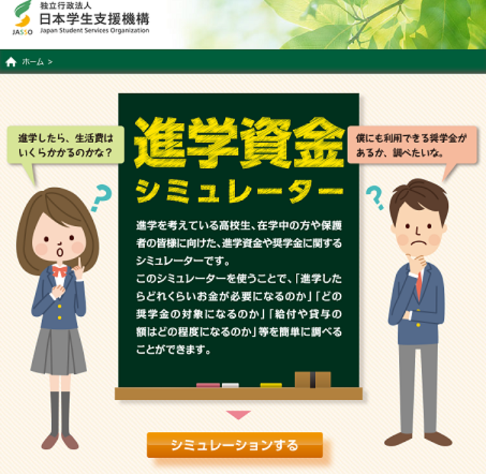
３，日本学生支援機構給付奨学金制度の選考基準
家計に関する基準については、日本学生支援機構ホームページ内進学資金シミュレーターを用いて、ご自身の家庭が給付奨学金を借りることができるかどうかご活用ください。
サイトURL： https://shogakukin-simulator.jasso.go.jp/

Slide 10
４，給付奨学金制度の概要
・支給月額
学校種・世帯の所得金額に基づく区分 |  | 自宅通学 | 自宅外通学
高等専門学校 （４,５年生、専攻科生） | 第Ⅰ区分 | １７，５００円 （２５，８００円） | ３４，２００円
 | 第Ⅱ区分 | １１，７００円 （１７，２００円） | ２２，８００円
 | 第Ⅲ区分 | ５,９００円 （８，６００円） | １１，４００円
※生活保護を受けている生計委儒者と同居している人、及び社会的養護を必要とする人で、児童養護当施設から通学する人は（）内の金額になります。

Slide 11
２，給付奨学金制度の概要
・給付奨学金受給中の第一種奨学金
学校種・世帯の所得金額に基づく区分 |  | 自宅通学 | 自宅外通学
高等専門学校 （４,５年生、専攻科生） | 第Ⅰ区分 | ７，９００円 （５，６００円） | ０円
 | 第Ⅱ区分 | ２０，２００円 （２０，７００円） | １５，１００円
 | 第Ⅲ区分 | ２０，０００円、３２，５００円 （２０，０００円、３５，８００円） | ２０，０００円 ３３，０００円
現在、第一種奨学金を貸与されている方は、給付奨学金採用後は貸与月額が変更になります

Slide 12
４，給付奨学金制度の概要
自宅外通学について
ア、実家（生計維持者の住所）から高専までの距離が片道60km以上（目安）
イ、実家から高専までの通学時間が120分以上
ウ、実家から高専までの通学費が１万円以上
エ、実家から高専までの距離が、片道90分以上であって、通学時間帯に利用できる交通機関の運行本数が１時間あたり１本以下
オ、その他やむを得ない事情により、学業との関連で、実家からの通学が困難である場合

Slide 13
４，給付奨学金制度の概要
自宅外通学申請者の手続きについて
自宅外通学生として申請し、採用された場合でも最初から自宅外通学の金額が振り込まれるわけではありません。採用後、以下の手続きが必要です。
自宅外通学の手続き方法
・自宅外通学証明書の様式（全員）
・在寮証明書（寮生）、賃貸契約書（一人暮らし）
手続きが完了し、日本学生支援機構で認定後、自宅外通学の金額が振り込まれる。差額については認定後最初の振り込み時に振り込まれる。

Slide 14
４，給付奨学金制度の概要
奨学金の支給方法
日本国内の銀行（ゆうちょ銀行、鹿児島銀行等）、信用金庫、労働金庫などの本人名義の普通（通常）預金口座（保護者名義の口座は不可）
※ネットバンク（楽天銀行等）や農協、外資系の銀行は利用不可
奨学金支給月
原則毎月１１日（１１日が営業日でない場合は前日）
年度初め終わりの時期はこの限りではない。

Slide 15
５，申請方法について
申込みの流れ【全員】
提出書類
給付奨学金案内P12～、給付奨学金確認書、学修計画書
給付奨学金案内P12～、給付奨学金確認書、学修計画書に必要事項を記載し６月２０日（月）までにすべて提出。
給付奨学金案内については、記載内容を確認の上、IDとパスワードを交付。IDとパスワードを交付後、スカラネットに給付奨学金案内に記載した内容を入力。（６月２４日まで）
スカラネット入力が終わったら１週間以内に日本学生支援機構にマイナンバー提出書類に必要事項を記載し提出。（６月３０日まで）
全ての手続きが終わったら、再度学生係に給付奨学金案内を提出。

Slide 16
５，申請方法について
申込みの流れ【該当者のみ】
「２０２２年度課税証明書」
申請者本人が課税されている場合
「在留資格及び在留期間が証明されている証明書」
申請者本人が外国籍の場合
「施設等在籍証明書」（施設長発行）
「児童（里親）委託証明書」（児童相談書発行）
「措置解除決定通知書」（児童相談書発行）
１８歳となるまでに、児童養護施設等に入所していた、または里親による養育を受けていたことがわかる日記が記載された証明書類

Slide 17
５，申請方法について
採用から支給終了までの流れ
・申込み（２０２２年６月）
・スカラネット入力期限（６月２４日）
・マイナンバー提出用紙送付期限（６月３０日）
・在学校から日本学生支援機構への推薦（７月２５日まで）
・給付奨学金予約採用候補者決定（１２月～１月頃）
・進学届提出（４年に進級した４月）
・採用決定（５月頃）
【採用決定後の手続き】
・在籍報告
・適格認定（家計・学力）
・給付奨学金継続願
・卒業時 給付終了
採
用
決
定
ま
で
採 用 決 定 後

Slide 18
６，適格認定について
給付奨学生として採用された後に、学力（半年に１回）、家計（年に１回）において奨学金継続の可否を判断するもの。
適格認定（家計基準）
収入基準…毎年夏期に課税情報が変わるタイミングで審査。
資産基準…申込時または４月に提出する在籍報告で申告のあった資産額を基に審査。
上記２つの基準を基に、１０月に支援区分の見直しが行われる。適格認定後の結果は、翌年９月まで反映される。
判定方法は提出するマイナンバーの課税情報を基に行われる。

Slide 19
６，適格認定について
適格認定（学力基準）
区分 | 学業成績の基準
廃止 | ・修業年限で卒業または修了できないことが確定した時 ・修得した単位数の合計数が、標準単位数の５割以下であること ・履修科目の授業への出席率が５割以下であること、その他の学習意欲が著しく低い状況にあると認められること ・警告の区分に該当する学業成績に連続して該当する場合
警告 | ・修得した単位数の合計数が標準単位数の６割以下である場合 ・GPA等が学部等における下位４分の１の範囲に属する場合 （本校では直近の定期試験の順位を基に判定） ・履修科目の授業への出席率が８割以下であることその他の学習意欲が低い状況にあると認められる場合
継続 | ・「廃止」、「警告」以外の場合
一度「廃止」と判定されたら、再度支援を受けることができません！！

Slide 20
７，申請時の注意点
スカラネット入力の際の学科について
機械工学科、電子制御工学科⇒機械工学関係
電気電子工学科 ⇒電気電子工学関係
情報工学科 ⇒情報通信工学関係
都市環境デザイン工学科 ⇒土木建築工学関係

Slide 21
提出書類期日のおさらい
給付奨学金案内P１１～、給付奨学金確認書、学修計画書
６月２０日（月） 期限厳守
スカラネット入力（インターネット入力）
６月２４日（金） 期限厳守
マイナンバー提出期日 日本学生支援機構に直接送付
６月３０日（木） 期限厳守
※ご不明な点等ありましたら、学生係【TEL:0995-42-9015】にお問い合わせください。

